Slide 1
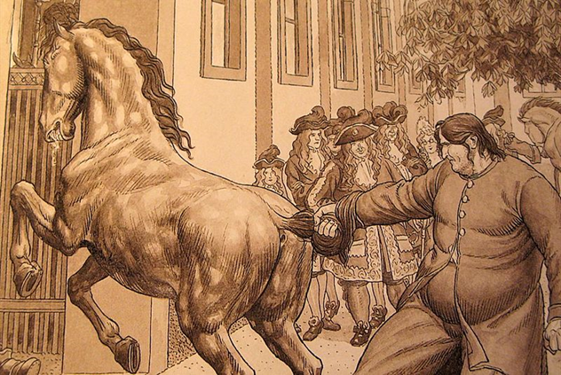
Fran Levstik: MARTIN KRPAN
SLOVENSKA UMETNA PRIPOVEDKA

Slide 2
Martin Krpan z Vrha (krajše Martin Krpan) je 1. slovenska umetna pripovedka.
Fran Levstik jo je napisal leta 1858.
Objavljena je bila v Slovenskem glasniku.
Levstik je s povestjo o Martinu Krpanu želel uresničiti svoj literarni program in pokazati, kakšna proza naj se piše za Slovence.
Vsebuje vložno in okvirno zgodbo. (pPrimer si reberi na naslednji strani.)

Slide 3
Močilar mi je časi kaj razkladal od nekdanjih časov, kako so ljudje živeli in kako so imeli to in to reč med sabo. Enkrat v nedeljo popoldne mi je v lipovi senci na klopi pravil naslednjo povest: OKVIRNA ZGODBA
V Notranjem stoji vas, Vrh po imenu. V tej vasici je živel v starih časih Krpan, močan in silen človek. Bil je neki tolik, da ga ni kmalu takega. Dela mu ni bilo mar; ampak nosil je od morja na svoji kobilici angleško sol, kar je bilo pa že tistikrat ostro prepovedano. Pazili so ga mejači, da bi ga kje nehotoma zalezli; poštenega boja ž njim so se bali ravno tako kakor pozneje Štempiharja. Krpan se je pa vedno umikal in gledal, da mu niso mogli do živega … VLOŽNA ZGODBA

Slide 4
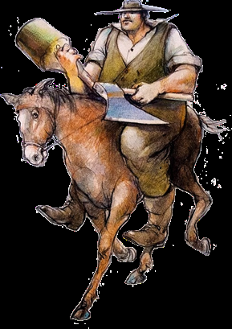
Poglej: Martin Krpan – risanka
Prepiši v zvezek:
Krpan zadene kij in mesarico, in to so bile njegove zadnje besede pred cesarjem: "Ko bi se spet oglasil kak Brdavs ali kdo drug, saj veste, kje se pravi na Vrhu pri Sveti Trojici. Pozdravil bom pa že Vrhovščake in mater županjo. Zdravi ostanite!"
"Srečno hodi!" pravi cesar, minister Gregor pa nič.
Martin Krpan predstavlja slovenski narod – je bister, iznajdljiv, pogumen, pošten, pripravljen pomagati.
Cesar s svojimi bližnjimi predstavlja tuje oblastnike in njihov odnos do malih narodov, do Slovencev – so hinavski, zahrbtni, privoščljivi, imajo se za večvredne …

Slide 5
Prepiši v zvezek: Fran Levstik (1813 – 1887)
Rodil se je v Dolnjih Retjah pri Velikih Laščah.
Bil je pesnik in pisatelj.
Umrl je v Ljubljani.
Njegova pomembnejša dela so:
- Pesmi: Tonine pesmi, Franjine pesmi
- Pripovedništvo: Martin Krpan, Popotovanje od Litije do Čateža, Kdo je napravil Vidku srajčico
- Dramatika: Tugomer, Juntez

Slide 6
Prepiši v zvezek: Pomen Levstika za Slovence
Slovenski jezik z literaturo mu je pomenil osnovno vrednoto. Prepričan je bil, da je jezik eden najvažnejših znakov narodnosti, da je močan izraz narodne samobitnosti, da je merilo kulture.
Levstik je utemeljitelj slovenstva. Vsako narodno dejanje mu je bilo važno.
Bil je v središču političnega in družbenega življenja. Dejaven je bil pri taborskem gibanju, Slovenski matici, Južnem sokolu, v Dramatičnem društvu, v ljubljanski čitalnici. Največji vpliv je imel na študente.
Zahteval je odločen in brezobziren boj za slovenski jezik in narodnost.

